Slide 1
Probabilidad y estadística
Rocio Blanco Gómez

Slide 3
Compartir
Experiencias
Dificultades
Conclusiones

Slide 4
Competencia
Utiliza la probabilidad para hacer predicciones sobre un fenómeno dado.
Plantea hipótesis susceptibles de medirse a través de métodos probabilísticos adecuados.
Incorpora recursos didácticos apropiados para favorecer el aprendizaje las alumnas y alumnos de educación preescolar.

Slide 5
Unidad 3
Eventos y sus probabilidades
Diagrama de árbol
Combinaciones y permutaciones
Distribuciones de probabilidad discreta
o Binomial
o Poisson
Distribuciones de probabilidad continua
o Normal
Pruebas de hipótesis

Slide 6
Distribución normal
Tiene mucha aplicación a numerosas características humanas, así como en variables que se utilizan en negocios, la industria y la educación.
El descubrimiento de la distribución normal o llamada también como curva de errores, sele asigna por lo general al matemático Karl Gauss (1755 – 1855), el mismo que reconoció que los errores de mediciones iteradas de objetos, están generalmente bajo un mismo patrón, al que lo llamó curva normal de error. Por este motivo a esta distribución también se la denomina distribución de Gauss y la curva representativa de la misma como Campana de Gauss. En menor medida otros matemáticos también contribuyeron con conocimientos previos a esta distribución, tales como Pierre – Simon de La place (1749–1827) y Abraham de Moivre(1667 – 1754).

Slide 7
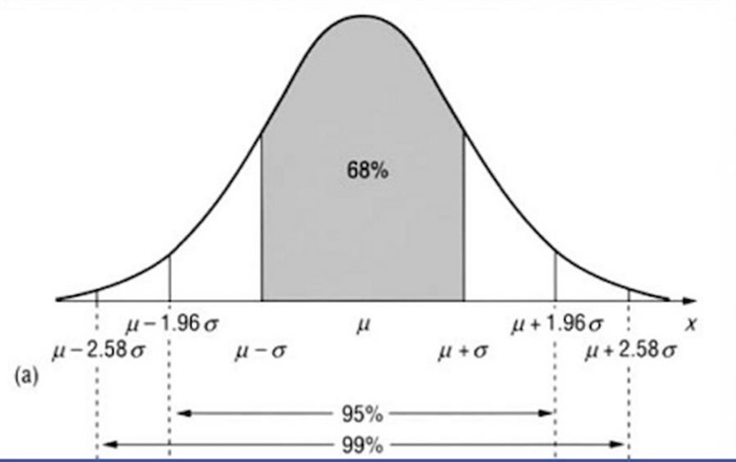
posee las siguientes características:
• Pertenece a una variable continua
•Es una distribución simétrica con relación a la media aritmética, cuyo valor coincide con la mediana y la moda de la distribución
• Es unimodal (una sola moda)
• La curva que representa a la distribución es asintótica con relación al eje horizontal
• El área bajo la curva es 1
• Existe una familia de distribuciones normales, cada una con sus propia media y desviación estándar.

Slide 8
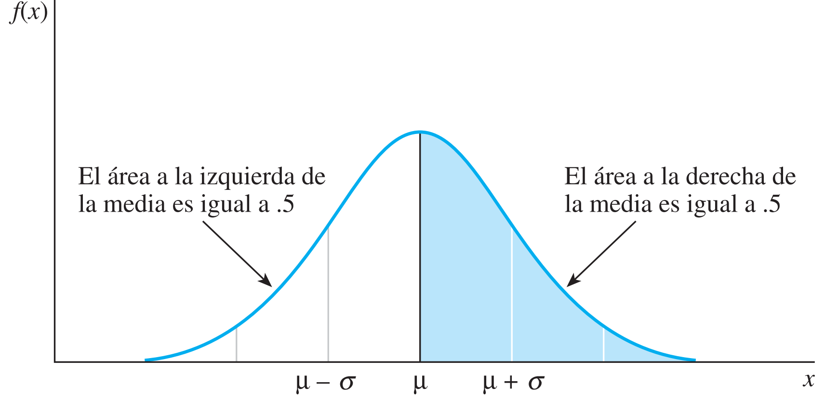
La característica de simetría permite saber con antelación, que, el área que se encuentra bajo la curva se reparte de tal forma que el 50% de la misma se halla por debajo de la media y el otro 50% por encima de la media aritmética. Esta distribución de área proporciona la probabilidad de que la variable de estudio tome valores entre ciertos límites o sea mayor o menor que algún valor determinado. Adicionalmente debemos recordar que las medidas de forma tales como coeficiente de asimetría y la curtosis, toman como referente de comparación a la distribución normal.

Slide 9
Distribución Normal: Es la función que define a la distribución normal se caracteriza por tener dos parámetros: La media aritmética (μ) y la desviación estándar (σ). Cada par de valores producen una distribución normal diferente.
La expresión de cálculo que establece a una distribución de normal es:
Donde:
μ: Media aritmética de la variable de estudio
σ: Desviación estándar de la variable
π: Constante matemática ~3.14159
e: Constantematemática,basedeloslogaritmosnaturales~2.71828… 2.71828…….

Slide 10
Esta condición determina que la distribución normal sea una familia de distribuciones, cada una con sus propios parámetros (media y desviación estándar), lo cual dificulta el cálculo de las áreas (probabilidad) comprendidas entre los límites que se tengan en un determinado problema. Es necesario el uso de cálculo integral para la determinación de las áreas (probabilidades) requeridas, si no disponemos de una computadora a nuestro alcance.
Distribución Normal Estándar: La distribución normal estándar, es la que nos permite reducir cualquier distribución normal al formato de la normal estándar, ya que ésta tiene una media aritmética y desviación estándar únicas, cuyos valores son cero y uno respectivamente.

Slide 11
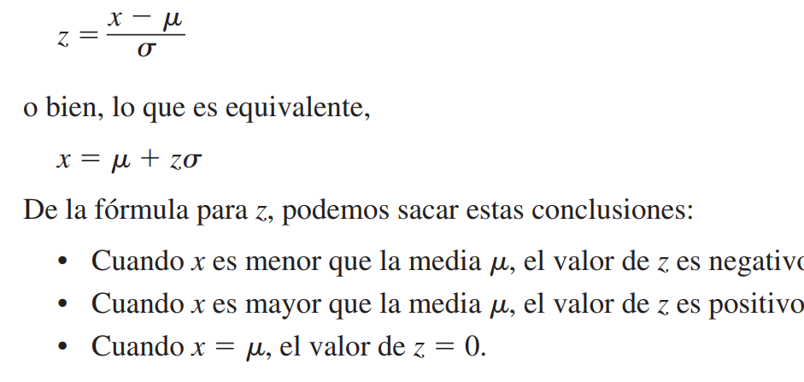
Esta distribución también se denomina distribución z y el proceso de transformación o conversión estandarización. La expresión matemática que nos permitirá realizar la transformación a distribución z es:

Slide 12
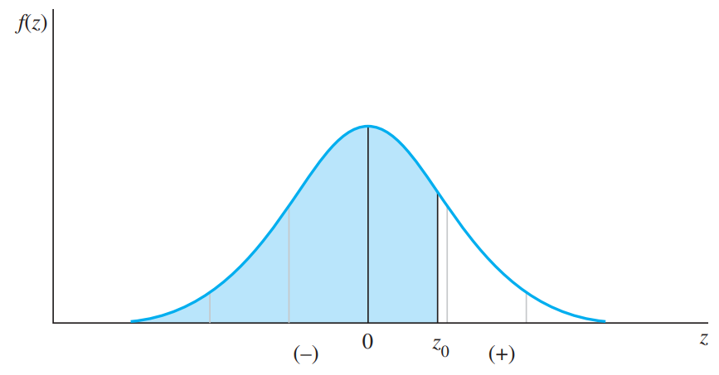
la distribución de probabilidad para z, ilustrada, se denomina distribución normal estandarizada porque su media es 0 y su desviación estándar es 1. Los valores de z del lado izquierdo de la curva son negativos, en tanto que los del lado derecho son positivos. El área bajo la curva normal estándar a la izquierda de un valor especificado de z, por ejemplo z₀, es la probabilidad P(z ≤ z₀). Esta área acumulativa está registrada en la tabla y se muestra como el área sombreada. Observe que la tabla contiene valores positivos y negativos de z. La columna izquierda de la tabla da el valor de z correcto al décimo lugar; el segundo lugar decimal para z, correspondiente a las centenas, se da en el renglón superior

Slide 13
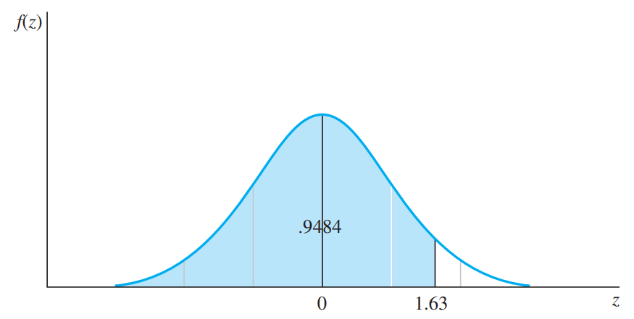
ejemplo
Encuentre P(z ≤ 1.63). Esta probabilidad corresponde al área a la izquierda de un punto z =1.63 desviaciones estándar a la derecha de la media.

Slide 14
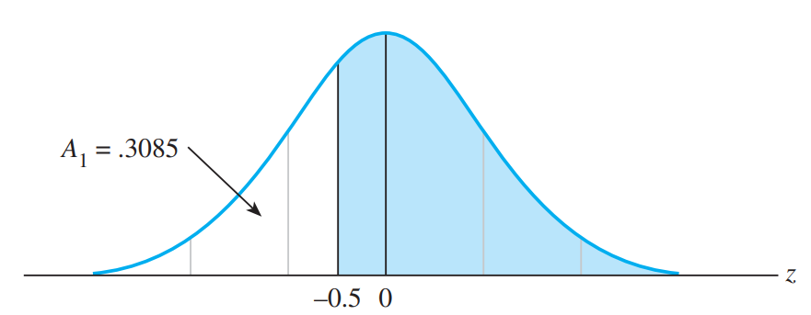
ejemplo
Las áreas a la izquierda de z = 0 se encuentran usando valores negativos de z.
Encuentre P(z ≥ .5). Esta probabilidad corresponde al área a la derecha de un punto z = .5 de desviación estándar a la izquierda de la

Slide 15
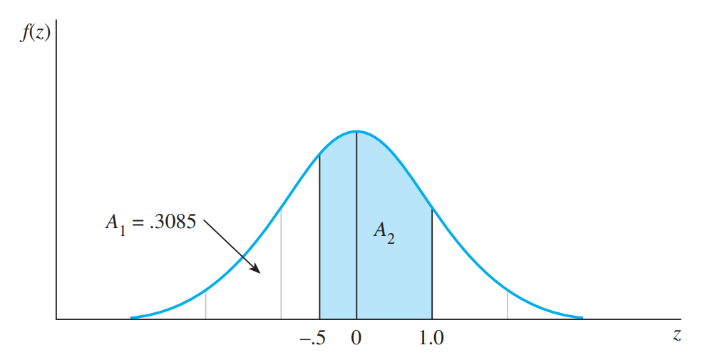
ejemplo
Encuentre P(.5 ≤ z ≤ 1.0). Esta probabilidad es el área entre z = .5 y z = 1.0

Slide 16
ejercicio
Considere una variable aleatoria estándar con media µ = 0 y desviación estándar s = 1. Use la tabla y llene las probabilidades en la tabla siguiente. La tercera probabilidad ya está calculada.

Slide 17
Cálculo de probabilidades para una variable aleatoria normal general
Casi todo el tiempo, las probabilidades en las que estamos interesados contienen x, una variable aleatoria normal con media µ y desviación estándar ∂. Entonces se debe estandarizar el intervalo de interés, escribiéndolo como el intervalo equivalente en términos de z, la variable aleatoria normal estándar. Una vez hecho esto, la probabilidad de interés es el área que se encuentra usando la distribución estándar normal de probabilidad.
Sea x una variable aleatoria normalmente distribuida con una media de 10 y una desviación estándar de 2. Encuentre la probabilidad de que x se encuentre entre 11 y 13.6.
El intervalo de x =11 a x = 13.6 debe ser estandarizado usando la fórmula para z.
Cuando x =11, Cuando x = 13.6

Slide 18
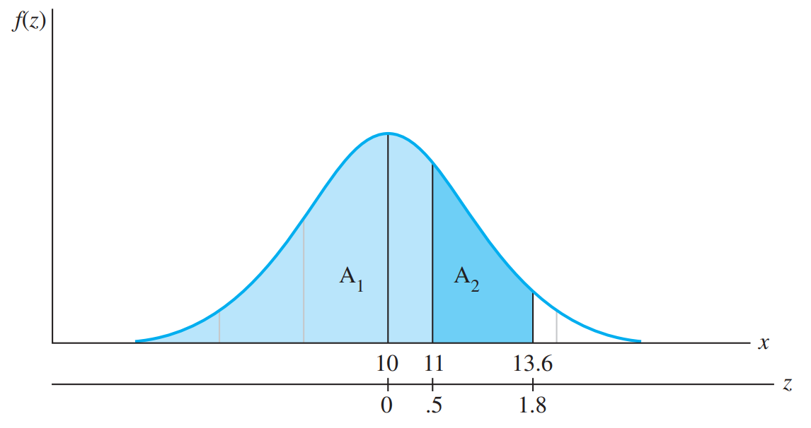
La probabilidad deseada es, por tanto, P(.5 ≤ z ≤1.8), el área que está entre z=.5 y z =1.8, como se muestra
De la tabla 3 del apéndice I, se encuentra que el área a la izquierda de z =.5 es .6915, y el área a la izquierda de z =1.8 es .9641. La probabilidad deseada es la diferencia entre estas dos probabilidades, es decir,

Slide 19
ejemplo
Estudios realizados demuestran que el uso de gasolina para autos compactos vendidos en Estados Unidos está normalmente distribuido, con una media de 25.5 millas por galón (mpg) y una desviación estándar de 4.5 mpg. ¿Qué porcentaje de compactos recorre 30 mpg o más?
La proporción de compactos que recorren 30 mpg o más está dada por el área sombreada en la figura. Para resolver este problema, primero se debe hallar el valor z correspondiente a x = 30. Sustituyendo en la fórmula para z, resulta:

Slide 20
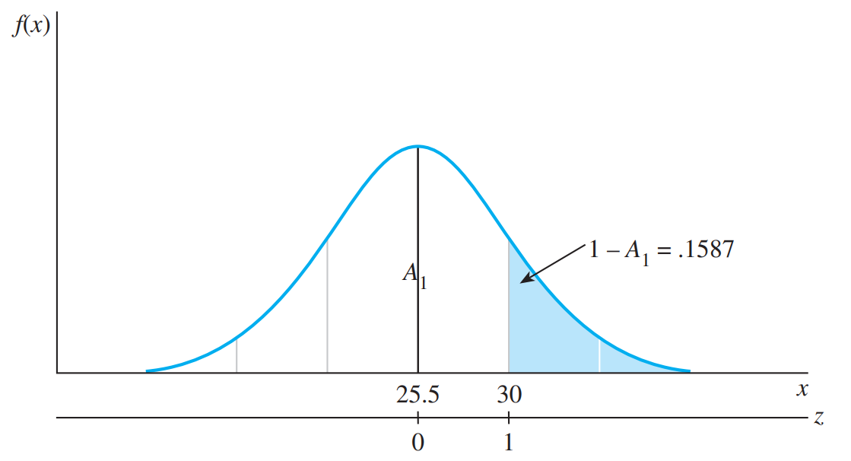
El área A1 a la izquierda de z = 1.0, es .8413 (de la tabla). Entonces la proporción de compactos que recorren 30 mpg o más es igual a:
El porcentaje que rebasa los 30 mpg es 100(.1587) = 15.87%

Slide 21
ejemplo
En tiempos de escasez de recursos energéticos, una ventaja comparativa se da a un fabricante de automóviles que puede producir un auto que tiene una economía de consumo de combustible considerablemente mejor que los autos de los competidores. Si un fabricante desea desarrollar un auto compacto que supere 95% de los compactos actuales en economía de combustible, ¿cuál debe ser el porcentaje de uso de gasolina para el nuevo auto?
El porcentaje x de uso de gasolina tiene una distribución normal con una media de 25.5 mpg y una desviación estándar de 4.5 mpg. Usted necesita hallar un valor particular, por ejemplo x₀, tal que

Slide 22
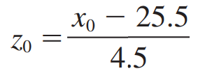
Éste es el 95avo percentil de la distribución del porcentaje x de uso de gasolina. Como la única información que tenemos acerca de las probabilidades normales es en términos de la variable z aleatoria normal estándar, empiece por estandarizar el valor de x₀:
Como el valor de z₀ corresponde a x₀, también debe tener un área de .95 a su izquierda. Si usted ve al interior de la tabla, encontrará que el área .9500 está exactamente a la mitad entre las áreas para z = 1.64 y z = 1.65. Por tanto, z₀ debe estar exactamente a la mitad entre 1.64 y 1.65, es decir
=1.645

Slide 23
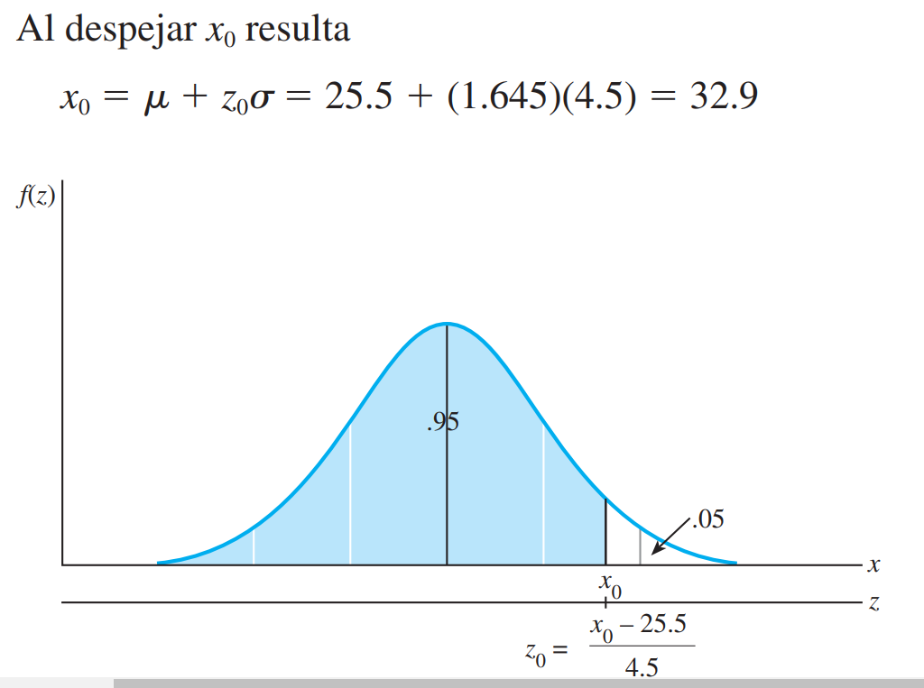
El nuevo auto compacto del fabricante debe recorrer, por tanto, 32.89 mpg para superar 95% de los autos compactos actualmente disponibles en el mercado en Estados Unidos.

Slide 24
resuelve
1.- Calcule el área bajo la curva normal estándar a la izquierda de estos valores:
2-Una variable aleatoria normal x tiene media µ=10 y desviación estándar
∂ = 2. Encuentre las probabilidades de estos valores x:
3.- Diseña un problema relacionado con el ámbito educativo y resuélvelo.

